Slide 1
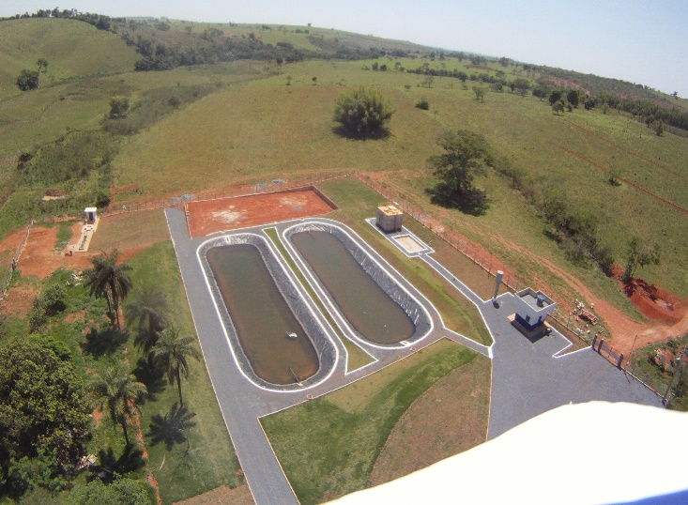


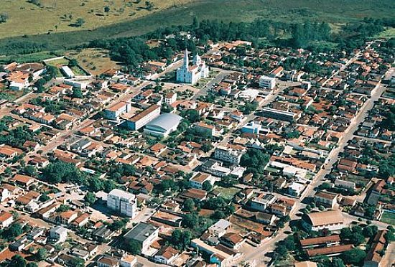
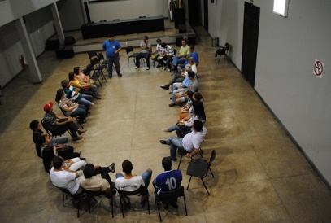
O CASO DE LUZ-MG
GESTÃO DO SISTEMA DE ESGOTAMENTO SANITÁRIO

Slide 2
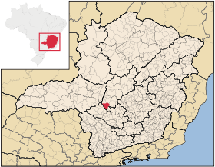

Slide 3
A CONCESSÃO PARA A COPASA
LEI AUTORIZATIVA 357/79
CONTRATO DE CONCESSÃO 170060 – 04/11/1979
APENAS SEDE DO MUNICÍPIO
APENAS ÁGUA

Slide 4
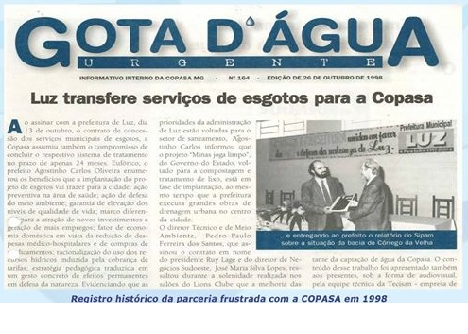
O SISTEMA DE ESGOTAMENTO SANITÁRIO

Slide 5
MINISTÉRIO PUBLICO
TAC – 2001 – TERMO DE AJUSTAMENTO DE CONDUTA
MULTA DIÁRIA R$ 1.000,00

Slide 6
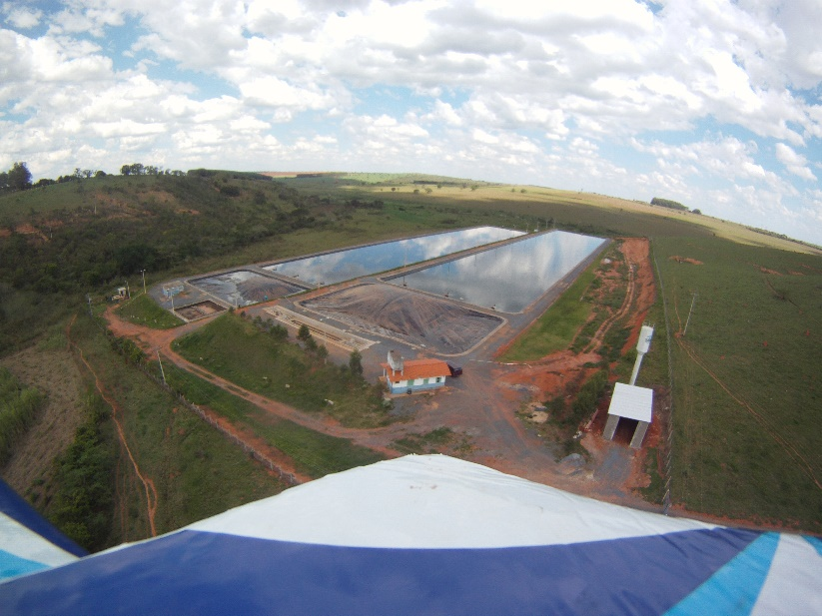
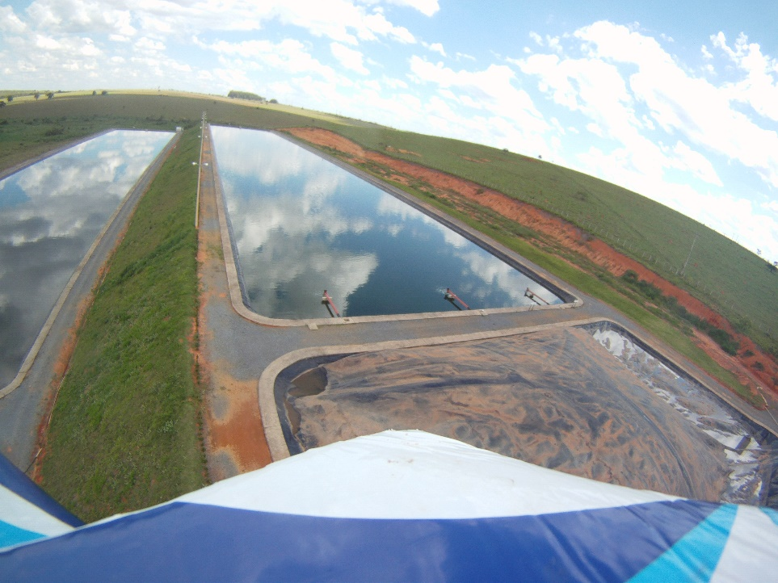
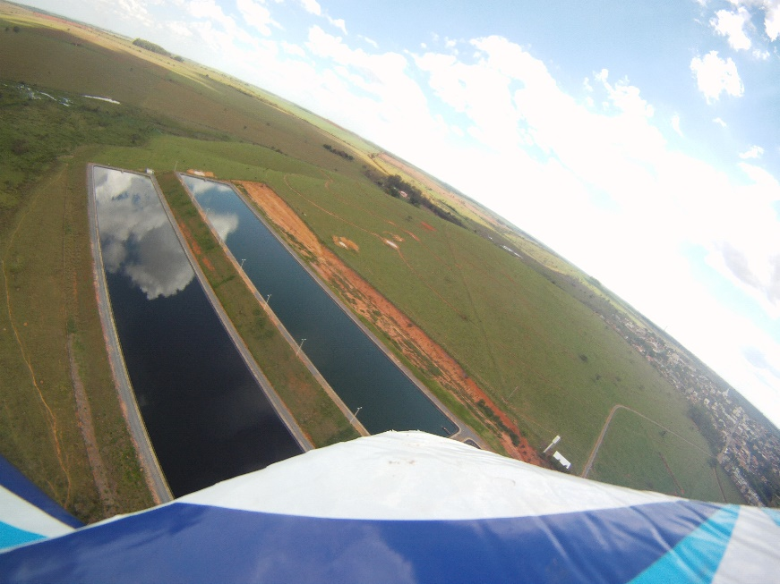
A CONSTRUÇÃO DA ETE DA SEDE
2008-2011 inicio da operação 31/01/2011

Slide 7
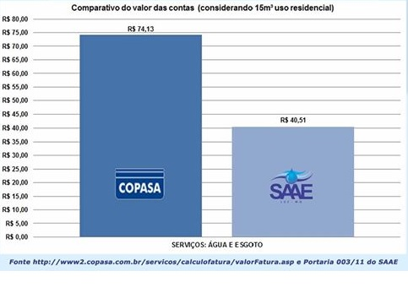
O ESTUDO DE VIABILIDADE
ECONOMIA 60 MILHOES (30 ANOS)

Slide 8
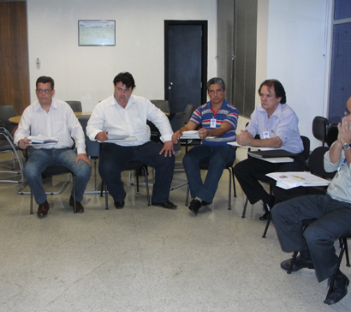
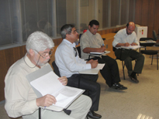
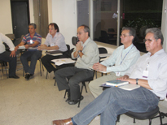
TENTATIVA DE NEGOCIAÇÃO

Slide 9
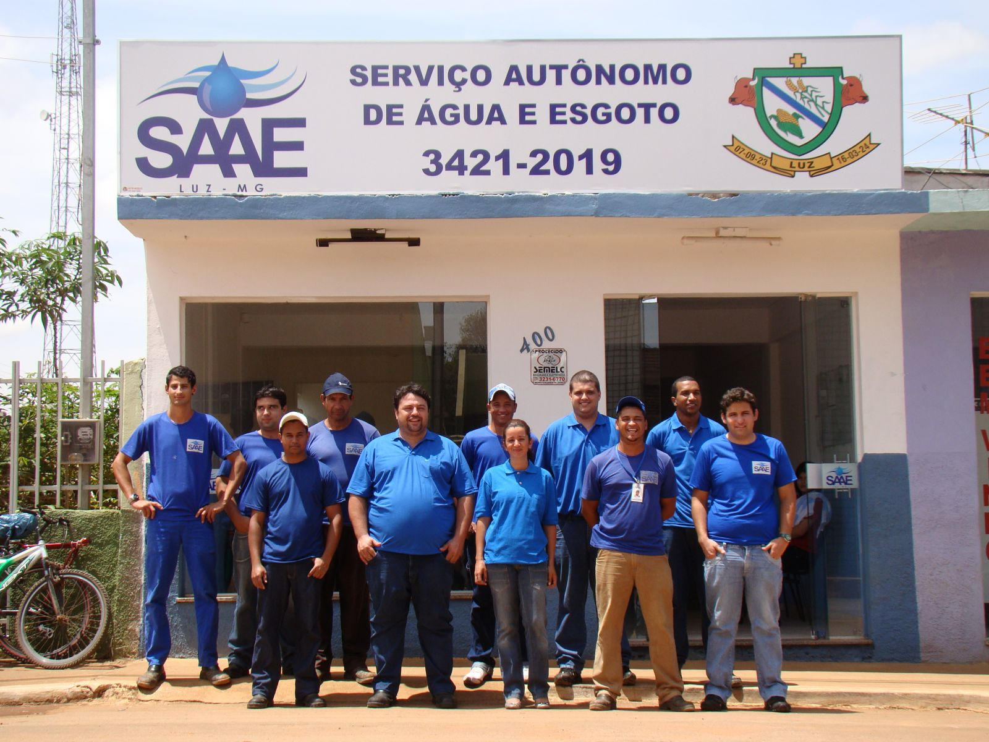
Lei 1.841/10 – CRIA O SAAE LUZ

Slide 10
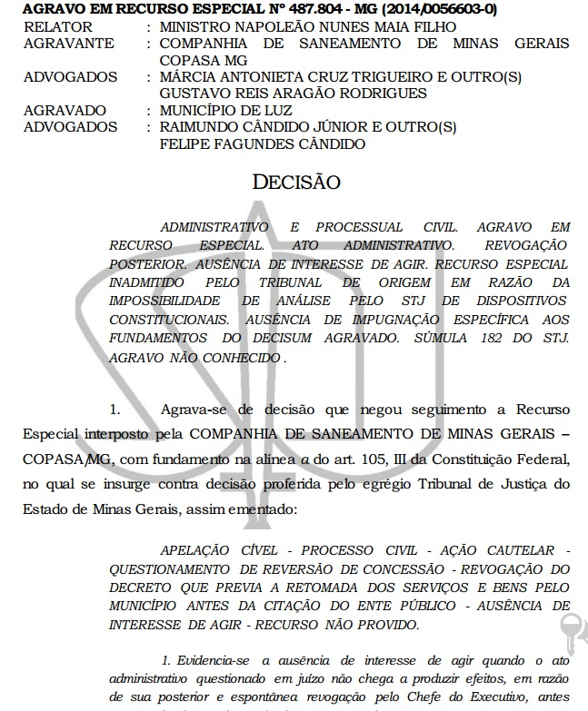
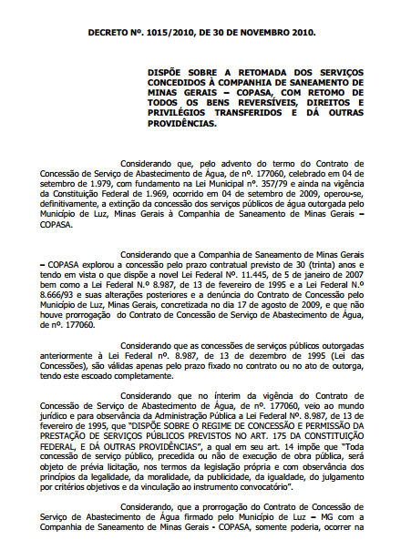
AÇÃO JUDICIAL PARA A RETOMADA DO SERVIÇO DE ÁGUA
DECRETO

Slide 11
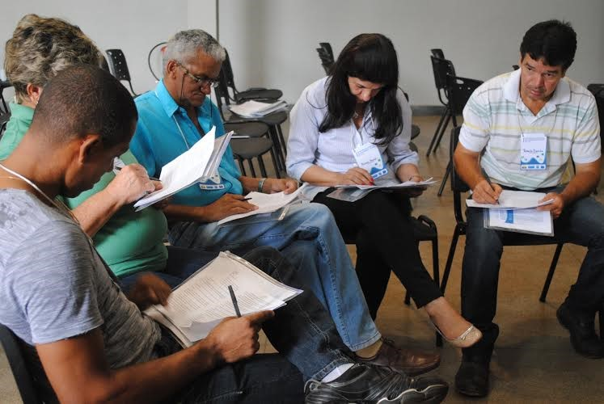
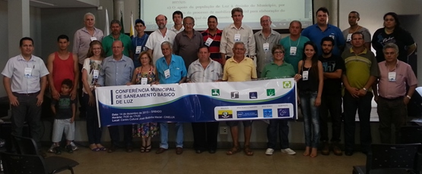
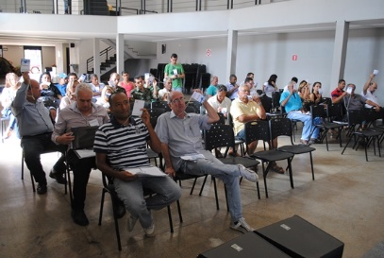
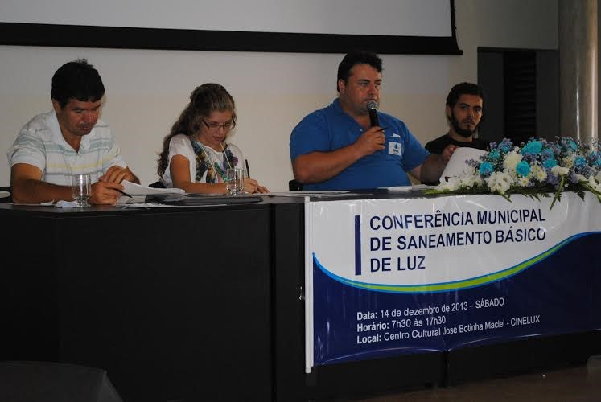
PLANO MUNICIPAL DE SANEAMENTO INDICA A RETOMADA

Slide 12

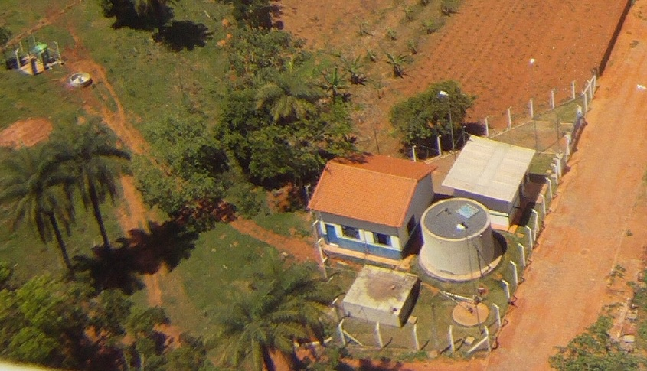
INVESTIMENTO NOS DISTRITOS - ESTEIOS

Slide 13
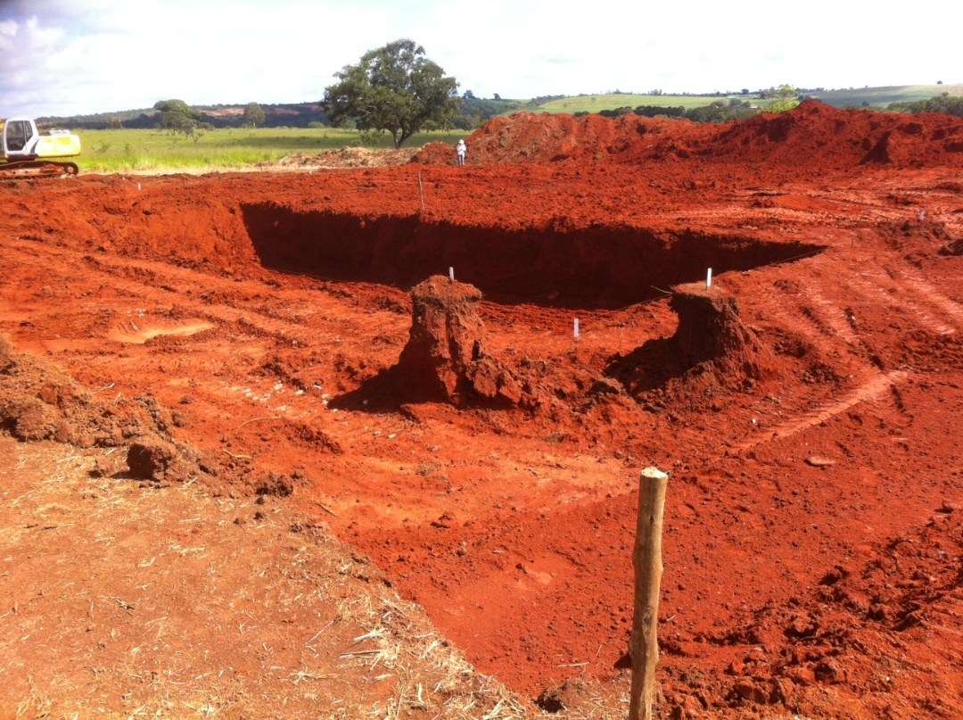
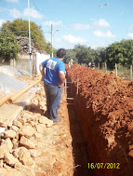
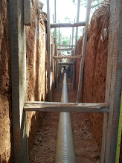
INVESTIMENTO NOS DISTRITOS- CAMPINHO

Slide 14

GESTAO DO EM NOVOS LOTEAMENTOS NA SEDE DO MUNICIPIO

Slide 15
NOVAS ESTRATÉGIAS PARA A AÇÃO
AVALIAÇÃO ATIVOS
MOBILIZACÃO SOCIAL

Slide 16



GOVERNOS MUNICIPAIS UNIDOS

Slide 17
DÁLCIO CRISTIANO CHAVES dalcio77@gmail.com
37 9104-0000
37 9779-0100
Skype dalcio1977

